Slide 1





KHỞI ĐỘNG

Slide 2
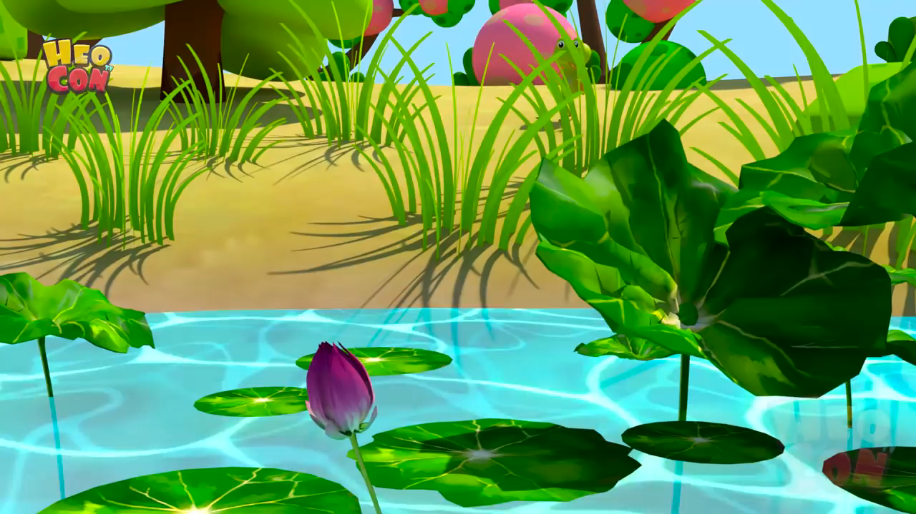

Slide 3



Slide 4
KHÁM PHÁ

Slide 5
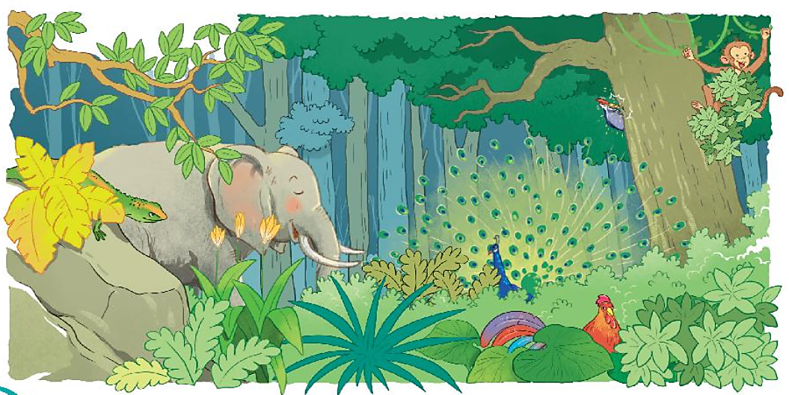
1. Nói tên các con vật ẩn trong tranh

Slide 6

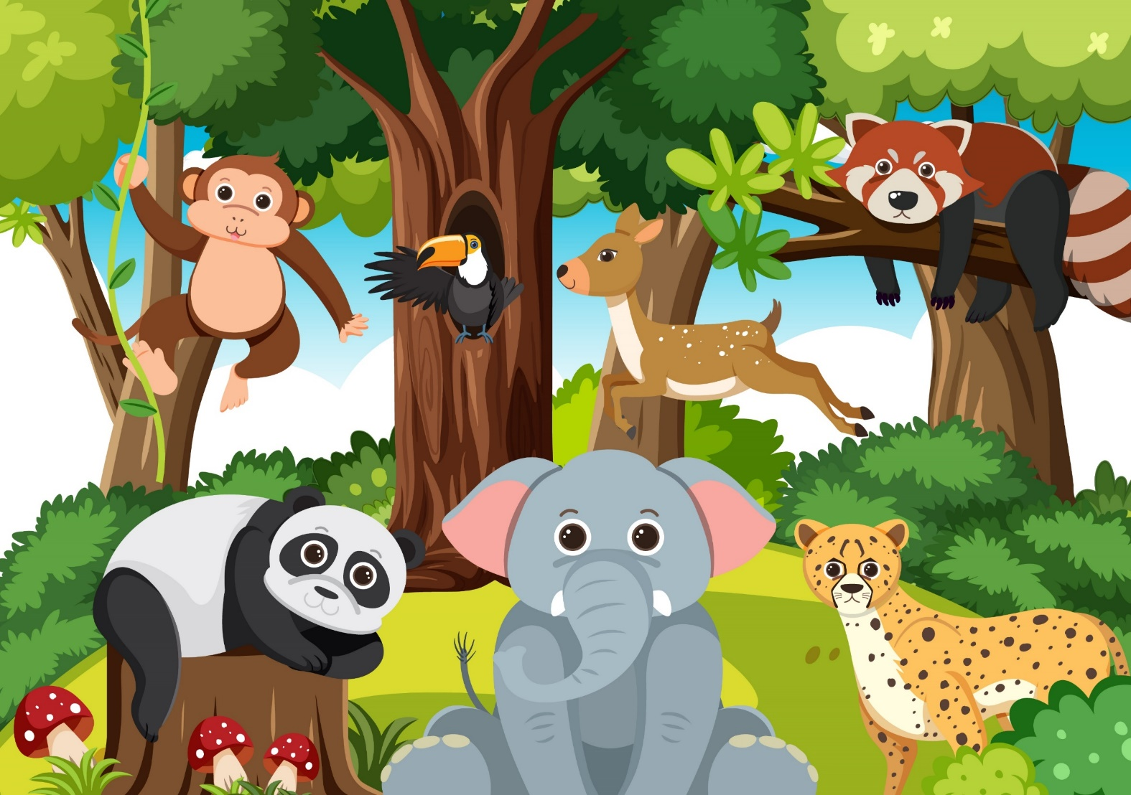
Tìm từ ngữ chỉ hoạt động của các con vật sống trong rừng. Đặt một câu với từ ngữ em tìm được.
0 2

Slide 7
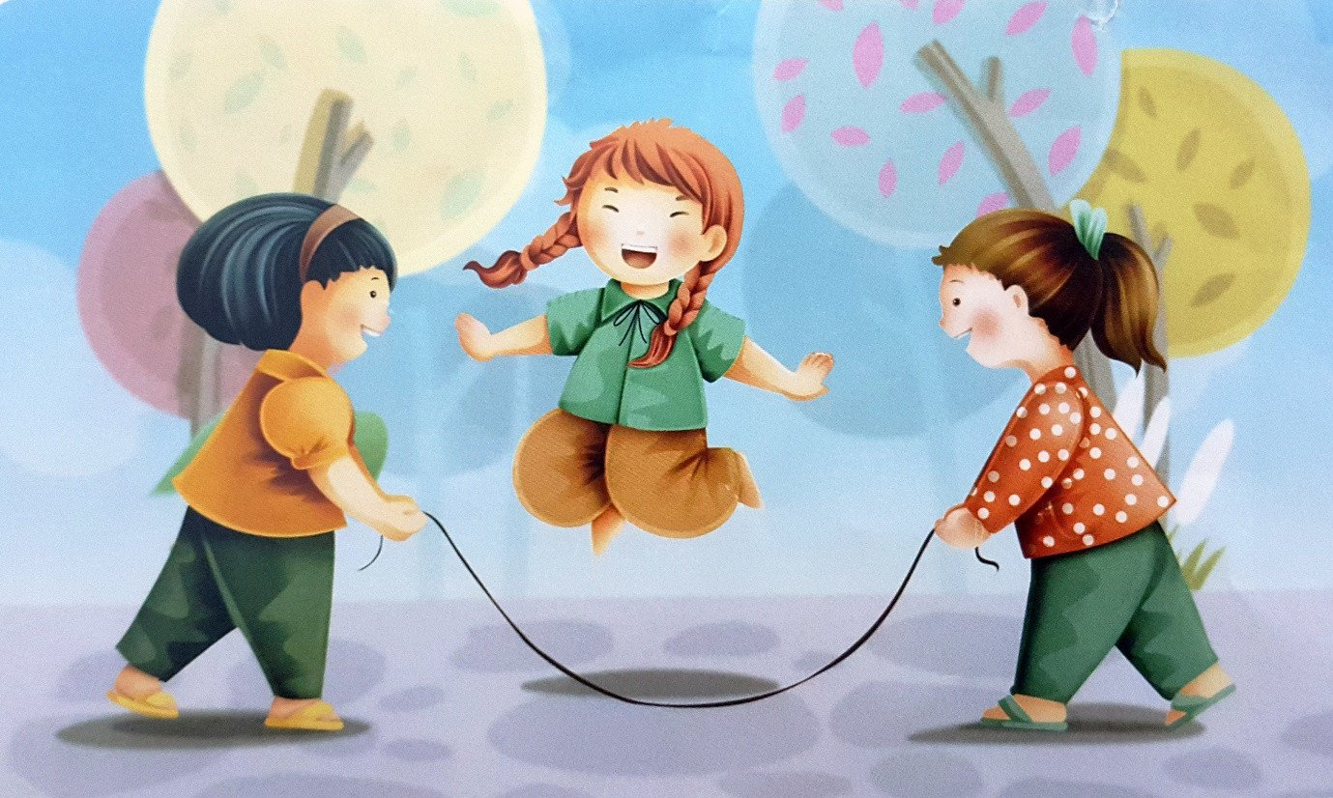

Trò chơi
“Hô đáp”

Slide 8


- Dấu chấm: đặt cuối câu kể, tả
- Dấu chấm hỏi: đặt cuối câu hỏi
- Dấu chấm than: đặt cuối câu bày tỏ cảm xúc

Slide 9




VẬN DỤNG

